Slide 1


Koyarwar Masu kawo Sauyi na Asali

Slide 2

SASHI NA 1
Buƙatun Ɗan’Adam – ‘Hakkin Ɗan’Adam
– Abubuwan da suka rataya akan Ɗan’Adam

Slide 3
Manufar karatun
Wannan zai taimakawa al’umma:
Su fahimci banbance-banbance dake tsakaninsu
Fahimci 'yancin da kowa yake dashi
Gano matsalolin dake tattare da YAKI
Samo hanyoyi wajen kawo ƙarshen matsalar
Notes:
Wannan jawabi na shafuka na 2 zuwa 6 a cikin PowerPoint na zaman.
Ayi anfani da wannnan shafin sannan akaranta Jawabin mai Magana lokacin da ake nuna shafin, ko kuma kuyi karatu da kanku.
Wannan shiri yana da manyan manufofi guda huɗu:
Don taimaka mana mu fahimta tare da daraja bambancin da ke tsakanin al’umma.
Don fahimtar hakkin mu na ɗan'Adam, ciki har da ‘yancin addini ko imani.
Don gano matsalolin da suka shafi ‘yancin addini ko imani a cikin al’ummar mu.
Don nemo hanyoyin warware waɗannan matsaloli tare da juna.

Slide 4
Tsarin karantar da darasin
Koyi – Yadawa da dubawa – Muyi tunani akai
– Shirya matakin daukar
Tattaunawa, Cikakken Gwajin, Wassani!
Notes:
Yayin zaman, baza mu zauna muji karatu mai tsawo ba. Sai dai, zamu shiga ayi damu. Sannan zamu isar da saqo, muyi tunani akai, sannan muyi nazari akai don shirya matakin dauka.
Akwai karatu da za’ayi don mu koya, sannan akwai tattaunawa, gwaji, wasanni da wasan kwaikwayo don hakan zai taimaka mana mufahimci al’ummanmu akan wannnan – matsalar a tsarinku.
Zai yi matuqar wahala mu tuna wannan karatun sai dai fa in mun zurfafa tunani akai. Zaifi dadi in mun tattauna a tsakaninmu. Saboda haka, shiga a tattauna tare, bada gudunmawa, tunani duk suna da muhimmanci.

Slide 5
Rabe raben karatu
Buƙatun Ɗan’Adam, ‘hakkin Ɗan’Adam da suka ratayya akan Ɗan’Adam 'yancin addini ko imani – ‘haqqi da iyaka
'yancin addini ko imani a cikin wannan bigiran
Hanyoyi qarfafa haqqin Ɗan’Adam Hanyoyin daukar mataki
Notes:
A yayin karatun zamu maida hankali a kan darasi kamar haka:
Buqatun dan adam, haqqin dan adam da suka ratayya akan dan adam
'yancin addini ko imani – meye maqa sudin wannan 'yanci, wane irin 'yanci mukeda shi? Wadanna irin haqqoqii za’a iya tauyesu, ta ya ya kuma tauye haqqin yake?
'yancin addini ko imani a cikin wannan bigiran
Hanyoyi dabbaqa haqqin dan adam – ta ya ya zamu dabbaqa wannna haqqoqin?
Hanyoyin daukar mataki – me mukeso?

Slide 6
Gwaji
Sashi na 9 kowanne zai dau sa’oi 2.
Ku ƙara da bayani akan rana/lokaci in kun so.
(Misai, duk asabar misalin karfe 2 na rana).
Zaku iya ƙara wani abu in akwai buƙatar yin hakan.
Notes:
Wannan karatu an gina shi akan sa’oi - 2. ​
Ku shawarci mahalartar su halarci duka zaman. ​
Duba duk wani saqo da aka qara.

Slide 7
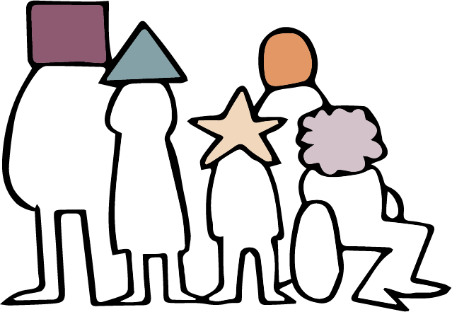
Notes:
Wannan takardar gabatarwan na sashi na 1 ana nuna shi ne da manhajar shafi ta 7- 28 na powerpoint din bangaren.
GABATARWA: Buƙatun Ɗan’Adam – ‘Hakkin Ɗan’Adam – Abubuwan da suka rataya akan Ɗan’Adam
Ko mu su wanene ne, ko wane addini, ƙabila, jinsi, ko shekaru muke da su, kuma ko a ina muke zama – akwai buqatu na asali da muka raba. Babu wanda yake son a kama shi ba tare da dalili ba, a azabtar da shi, ko a nuna masa wariya, kuma babu wanda yake son yara su yi yunwa. Dukkanmu muna son mu rayu a cikin al’ummomi inda za a kare mu daga wadannan abubuwa.

Slide 8














Buƙatun Ɗan’Adam
Notes:
’Yan adam suna son bu ƙatu na asali, na duniya. idan ba a biya wadannan buƙatu ba, lafiyar jikinmu, zuciyarmu, da ruhinmu na shan wahala.

Slide 9

Nauyin hukuma
Notes:
'HAKKIN ƊAN’ADAM
Gwamnatocin duniya sun gane cewa kowa a ko’ina yana da wadannan buqatu, kuma gwamnatoci suna da alhakin – a gaskiya, wajibi – su girmama wadannan buƙatu kuma su yi iyakar ƙoƙarin su don tabbatar da an biya su.

Slide 10

Notes:
Don taimakawa wajen ganin wannan ya tabbata, gwamnatocin duniya sun amince da ‘haqqoqiin dan adam na duniya – a kan ‘haƙƙoƙin da kowane mutum yake da su, da kuma a kan wajiban da kowane gwamnati take da su, don girmamawa, karewa, da inganta wadannan ‘haƙƙoƙin.

Slide 11
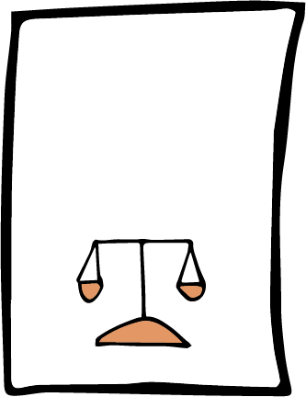



Yarjejeniyar ƙasa da ƙasa kan ‘Hakkin Jama’a da
‘Yancin Siyasa
Yarjejeniyar ƙasa da ƙasa kan ‘Hakkin Walwala, Tattalin Ariziƙi da Al’adu
Ƙudurin Duniya Kan
'Hakkin Ɗan’Adam​
Notes:
Yarjejeniyoyin ‘hakkin Ɗan’Adam guda uku mafi muhimmanci su ne:
Ƙudurin Duniya Kan 'Hakkin Ɗan’Adam, wanda muka kalla ta amfani da fastoci, (UDHR)
Da wasu yarjejeniyoyi guda biyu masu cikakken bayanai wadanda suka bayyana ‘haqqinmu dalla-dalla:
Yarjejeniyar ƙasa da ƙasa kan ‘hakkin jama’a da ‘yancin Siyasa (ICCPR)
da Yarjejeniyar ƙasa da ƙasa kan ‘Hakkin Walwala, Tattalin Ariziƙi da Al’adu (ICESCR).
Wadannan yarjejeniyoyi guda biyu suna daurewa a kan ƙasashen da suka amince da su.

Slide 12

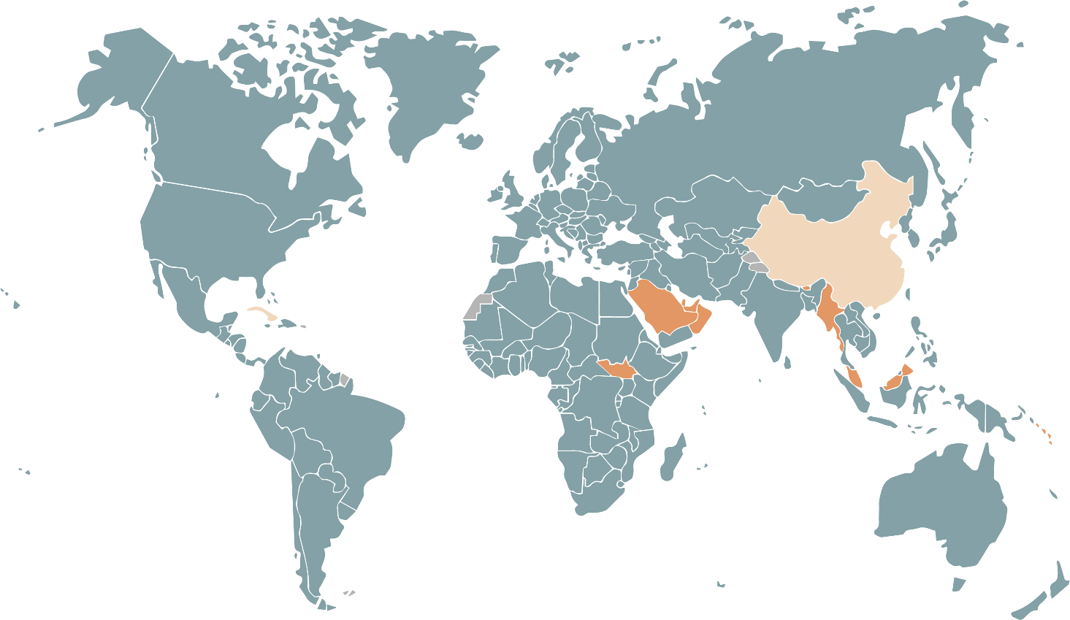
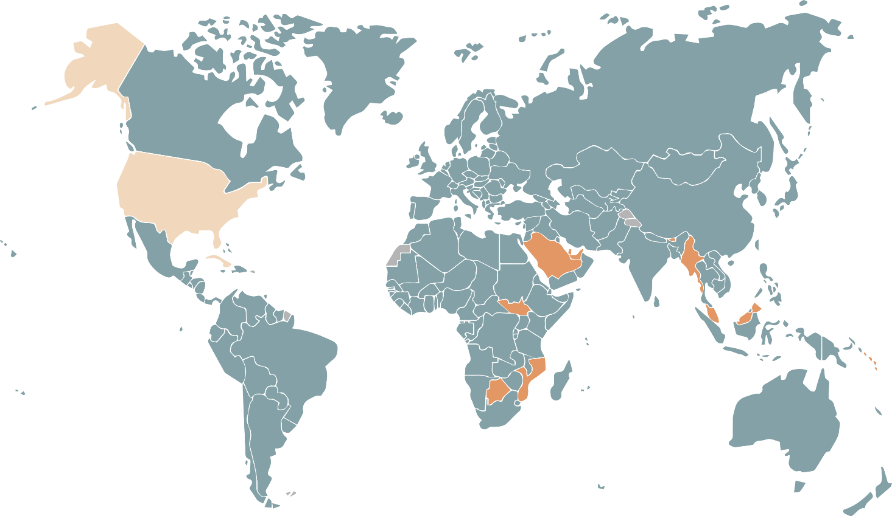
Yarjejeniyar ƙasa da ƙasa kan
‘Hakkin Jama’a da ‘Yancin Siyasa
Yarjejeniyar ƙasa da ƙasa kan
‘Hakkin Walwala, Tattalin Ariziƙi da Al’adu
Notes:
(Abin Lura: Qasashe masu launin kore sun rattaba hannu kuma sun amince kan yarjejeniyar da abin ya shafa, ma'ana dokokin qasa da qasa sun daure don bin ta. Qasashen da ke cikin launin lemu ba su sanya hannu ba kuma ba su amince da wannan alqawari ba. Qasashen da ke cikin mai-mai ce sun sanya hannu kawai amma ba su amince da su ba, ma'ana sun bayyana aniyar siyasa ta bi amma ba a dora su bisa doka. Qasashe masu launin toka yankuna ne da aka mamaye.)
Yawancin ƙasashe sun sadaukar da kansu ga wadannan yarjejeniyoyi – duk ƙasashen da ke kore a wadannan taswirori. Gwamnatocin duk wadannan ƙasashe sun yarda cewa suna da wajibi na shari’a a ƙarƙashin dokar ƙasa da ƙasa don yin abubuwa uku.

Slide 13



Girmamawa
Karewa
Sanarwa
Notes:
Don kare ‘hakkin Ɗan’Adam acikin dokokin da sukeyi da kuma matakan da jami’ai ke dauka. Misali, ya kamata babu dokoki masu banbantawa da azabtarwa.
Don kare ‘hakkin Ɗan’Adam, a tabbatar da cewa kowa da kowazai iya neman adalci idan jiha ko wani ya keta mi shi ‘haƙƙi.
Kuma don inganta ‘hakkin dan adam – yin iyakar vovarin su don tabbatar da cewa kowa yana da damar samun ‘hakkin shi. Misali, yin iyakar ƙoƙarinsu don tabbatar da cewa kowa yana da damar samun kulawa da lafiya da ilimi. Tabbas, ba duk gwamnatoci ne suke da albarkatu iri daya ba, don haka ganin wadannan ‘hakkin zamantakewa da tattalin arziƙi sun zama gaskiya tsari ne na sannu a hankali.

Slide 14
Duk ɗan da aka haifeshi akan kowacce ƙasa yana da ‘hakki da 'yanci iri daya​ da kowa.
Ƙudurin Duniya kan
'Hakkin Ɗan’Adam
Notes:
Gwamnatoci sun yarda da kowane dan adam na da ‘haqqi daidai da kowa. A Sashe na farko na ƙudurin ‘haqqin dan adam ta duniya ya ambata,” dukkan dan adam an haifeshi da ’yanci kuma yana daidai acikin ’yanci da haƙƙi”.

Slide 15

Notes:
Abin takaici, gwannatoci basa tsayuwa bisa yarjejeniyar su – mutane dayawa ana take musu haƙƙi. Mata, yara mata, tsirarrun mutane, masu nakasa da baƙin haure musu matuqar Rauni wajen take ‘hakkin su. Keta haddin mata misali ne mai sauqi wanda ke faruwa a ko wace ƙasa ta duniya.

Slide 16

ƊAN SANDA
Notes:
SUKAR ‘HAkkIN ƊAN ‘ADAM
Idan gwamnatoci sun keta ‘hakkin ko sun kasa kare mutane daga keta haƙƙoƙi, babu ’yan sanda na duniya da za su zo su hukunta gwamnati. Don haka, idan babu ’yan sanda na ƙasa da qasa da za su tilasta wa gwamnatoci bin ‘hakkin Ɗan’Adam – shin ‘hakkin Ɗan’Adam ba su da haƙuri – kalmomi a kan takarda maimakon kayan aiki mai tasiri don canji?

Slide 17
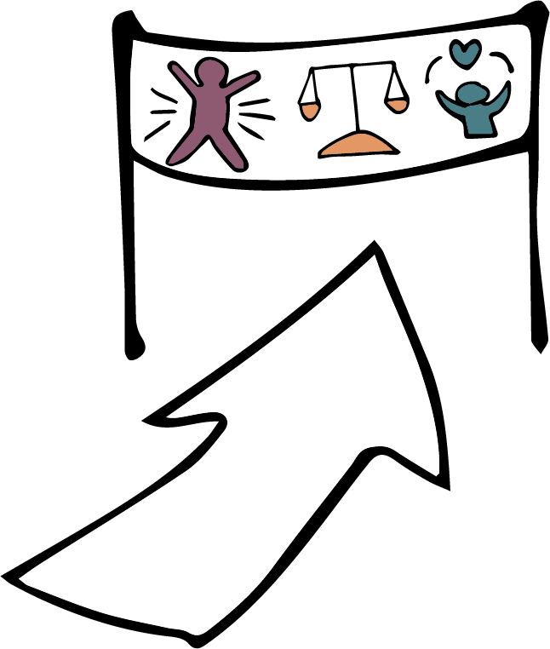
Notes:
Akwai ƙamshin gaskiya a – wasu gwamnatocin suna da wahalar a chanja masu akala. Amma a ƙasashe masu yawa, sukar cikin gida da ƙasashenwaje akan Vetare hakkin dan adam na kawo sauyi na gari. Akwai hanyoyi dabam dabam da za’a ƙarfafa hakkin dan adam ba tare da samun rundunar ’Yansanda ta duniya.

Slide 18
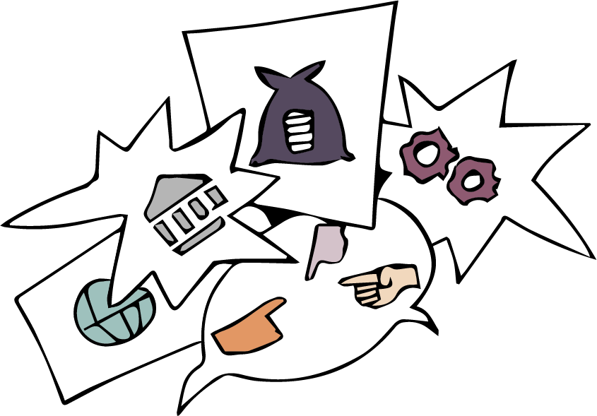
Notes:
Akwai wasu ‘yan dalilan da ke sa mutane sukar ‘yancin Ɗan’Adam. Wataƙila ku ma kuna da waɗannan tunanin?
Ta iya yiwuwa, 'yancin Ɗan’Adam nada wahalar fada agareku. Batun lauyoyi ne da 'yan siyasa siyasa maimakon wani abu da za ku iya shiga ciki.
Ko kuma kuna tunanin ku cire 'yancin Ɗan’Adam ya yi nisa a rayuwarku ta yau da kullum, abin da masu hannu da shuni wasu man 'yan birane suke damuwa da shi.
Ko kuma dai 'yancin dan adam ya na kama da wani makami ne a wasan siya sar duniya. Wani abu da 'yan siyasa ke munafurci a kai, suna sukan 'yan adawa, amma fa suma suna tauye ‘yan cin Ɗan’Adam.
To, 'yancin ɗan adam game da doka ne, 'yan siyasa suna yin dokoki kuma lauyoyi na iya yin gwagwarmaya don kare ‘yancin Ɗan’Adam ta hanyar kotuna. Kuma haka ne, a wasu lokuta ana tozartar da kalmar don cimma manufar siyasa. Amma ‘yancin ɗan adam ya fi haka nesa ba kusa ba!

Slide 19
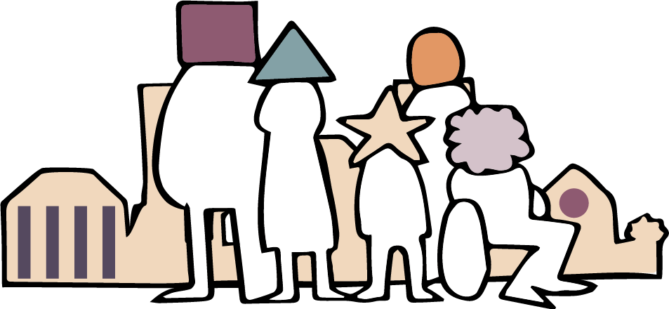
Notes:
‘HAKKIN ƊAN’ADAM
Kamar yadda muka gani, ‘hakkin Ɗan’Adam a zahiri game da buƙatun da muke da su a rayuwar mu ta yau da kullun ne. Game da abin da ke faruwa a makarantunmu, gonakinmu, wuraren aikinmu, gidajenmu da unguwanninmu. Game da yadda ya kamata mu yi wa juna mu’amala kuma a yi mana mu’amala. Game da kare mu daga cin zarafi daga wadanda suke da iko a kan rayuwar mu – masu gida, ma’aikata, malamai ko ma ’yan uwa. Kuma tabbas, daga hukumomi kamar ’yan sanda, kotuna, sojoji da gwamnati.
Wataqila za mu iya taƙaita ta ta hanyar cewa ‘hakkin Ɗan’Adam game da irin al’ummar da muke son zama a ciki ne kuma mu yi aiki don ginawa.
Idan ‘hakkin Ɗan’Adam zai zama gaskiya a cikin al’ummominmu, to dukkanmu muna da rawar da za mu taka. Yawancin keta ‘hakkin Ɗan’Adam na faruwa ne saboda talakawa ba su girmama ‘hakkin wasu ba – misali lokacin da muke mu’amala da wasu mutane kamar ba su daidai ta ba. Kuma gwamnatoci, kamfanoni da daidaikun mutane suna iya ci gaba da aikata keta ‘hakkin Ɗan’Adam saboda mutane ba su tsaya wa juna ba kuma ba su yi ƙoƙarin canza abubuwa ba. Saboda sau da yawa muna yin shiru.

Slide 20
SASHE 1
“Duka Muatne an Haifesu da Martaba da ‘Yan ci. Suna da Albarkar Tunani da kuma nazari don Haka sai Su Kasance ‘Yan uwan Juna da Aminci”.”
Ƙudurin Duniya kan 'Hakkin Ɗan’Adam
SHINFIDA
“Kowane Mutum da ga Kowane Bangare na Al’umma zai yi Fafutuka kan Koyarwa da Ilimi da kuma ƙarfafa wadanannan 'yanci da Walwala.”
Notes:
Mu ba gwamnatoci ba ne – ba mu sanya hannu kan yarjejeniyoyin ‘hakkin Ɗan’Adam na qasa da qasa ba. Ba mu da wajibi na shari’a don tabbatar da cewa an bi ‘hakkin Ɗan’Adam. Amma mu ’yan adam ne masu hankali da lamiri, kuma muna da wajibi na dabi’a ga juna. Kamar yadda Sanarwar ‘hakkin Ɗan’Adam ta Duniya ta ce:
“An haifi dukkan mutane daidai a daraja da haƙƙoƙi. An basu hankali da lamiri kuma ya kamata su yi wa juna mu’amala da ruhin ’yan uwantaka.”
“… kowane mutum da kowane sashe na al’umma […] za su yi ƙoƙari ta hanyar koyarwa da ilimi don inganta girmamawa ga wadannan haƙƙoƙi da ’yanci.”
Duk lokacin da muke da ikon yin abu mai kyau ko mara kyau a rayuwar wasu mutane, muna da wajibi na dabi’a don kiyaye ‘hakkin Ɗan’Adam. Ba za mu iya yin komai ba – a wasu yanayi, yana da wuya mu yi tunanin wani abu da za mu iya yi – amma lokacin da muka ga ana aikata rashin adalci, kuma za mu iya yin wani abu don taimakawa, wataƙila muna da wajibi na dabi’a don gwadawa.
Yin wani abu na iya zama mai sauƙi kamar zama ma ƙwabci mai kyau.

Slide 21
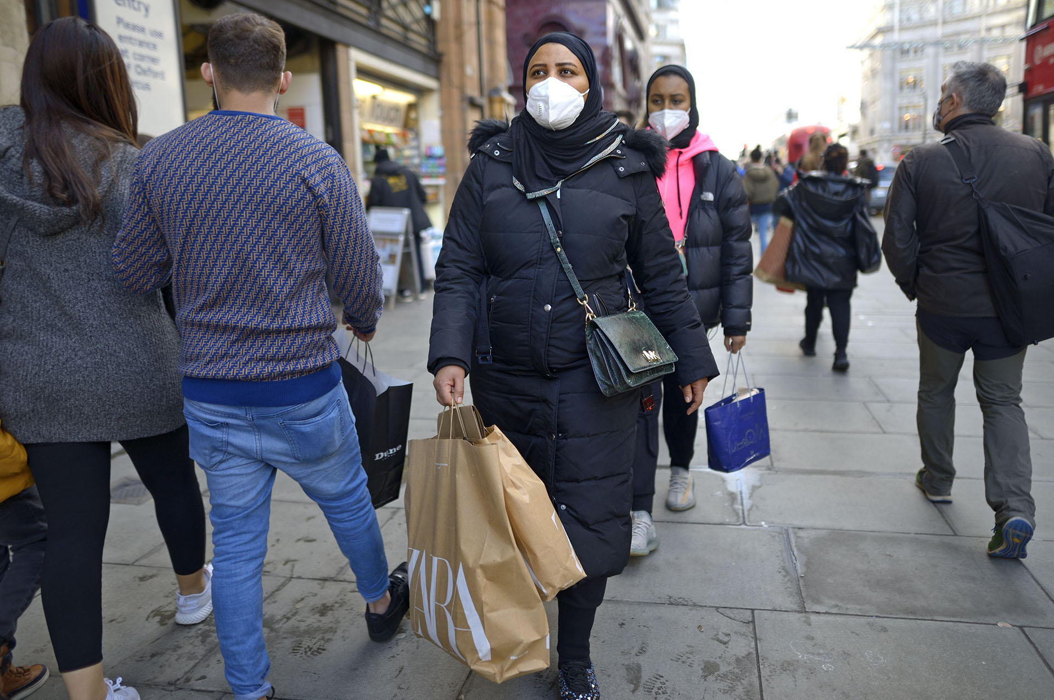
Photo: Pjr Travel / Alamy Stock Photo
Notes:
LABARAN MASU KAWO SAUYI MU
Shafaq Hassan wata Musulma ce yar ƙasar Birtaniya daga kudu da birnin London. A cikin shekarun nan, an ga yawaitar laifukan ƙiyayya a Birtaniya. Musulmai - musamman mata da ke sanya mayafi kamar Shafaq - su kan fuskanci tsangwama, ko dai a kan titi ko a shafukan sada zumunta. A irin wannan yanayi, ayyukan sada zumunci da qaramci tsakanin mutanen addinai daban-daban suna da matuƙar muhimmanci.
Shafaq ta ce ta ƙara samun ƙarfin gwiwa akan ’yancin batun Ɗan’Adam a duniya lokacin da maƙwabcin ta wanda ba Musulmi ba ya ba su kyauta ita da dan ta dan shekaru 14 Ayaan domin su gudanar da bikin sallah.

Slide 22
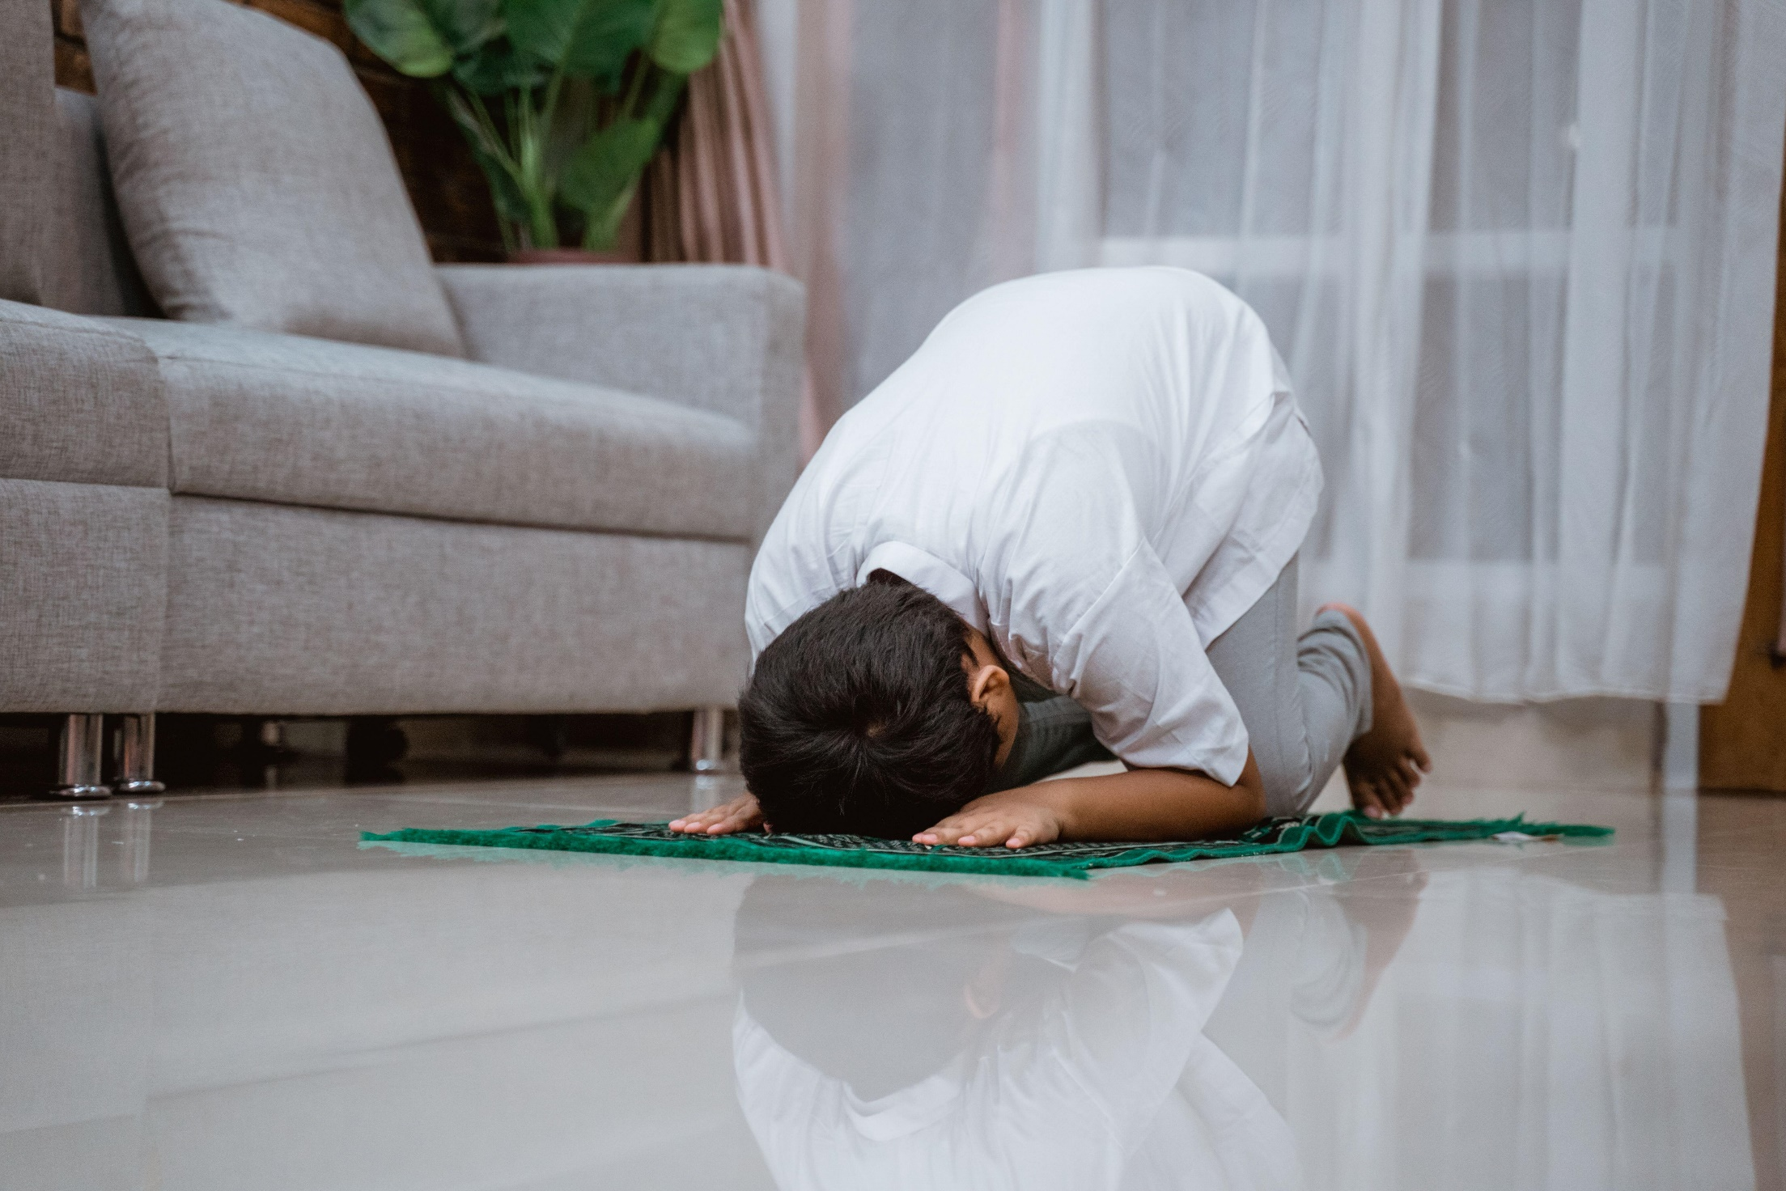
Photo: Robbi Akbari Kamaruddin / Alamy Stock Photo
Notes:
Shafaq ta wallafa wani hoton kyautar a shafin Twitter, inda ta ce:
"Maƙwabcin mu wanda ba Musulmi ba ya ba mu mamaki sosai da kyautar dabino daga Algeria da dardumar sallah ga dana mai shekaru 14, wanda ya yi azumi duka watan Ramadan. Mun shafe shekaru 20 muna maƙwabtaka da shi, amma bai taba yi mana irin wannan ba.“
"Ban san cewa ya lura cewa Ayaan na azumi ba. Ɗana ya ji kamar shi na musamman ne. Suna da kyakkyawar mu'amala da mu, kuma suna son biryanin da mahaifiyata ke girkawa, saboda haka ko yaushe muna aika musu da kyauta. Muna zaune a cikin al'umma mai bambancin addinai, kuma abin farin ciki ne ganin cewa maƙwabcin mu ya yi tunanin irin wannan abu."

Slide 23
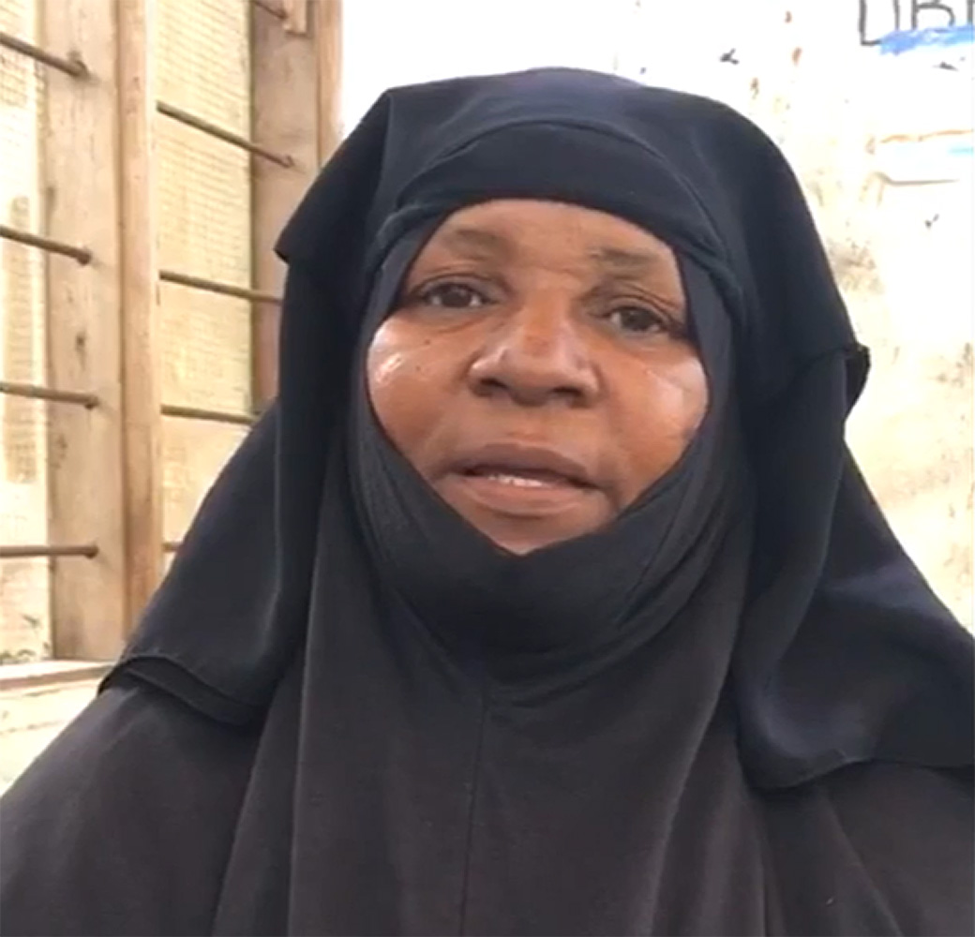
Photo: Hidaya Dude, ZANZIC
Notes:
Zaliha da Magdalena ma suna yin abu mai kyau ta wata fuskar.
Zaliha cikakkiyar musulma ce kuma kaka, ta fito ne daga tsibirin Pemba a Zanzibar, ina take karantarwa a ƙaramar makarantar Alƙurani.

Slide 24
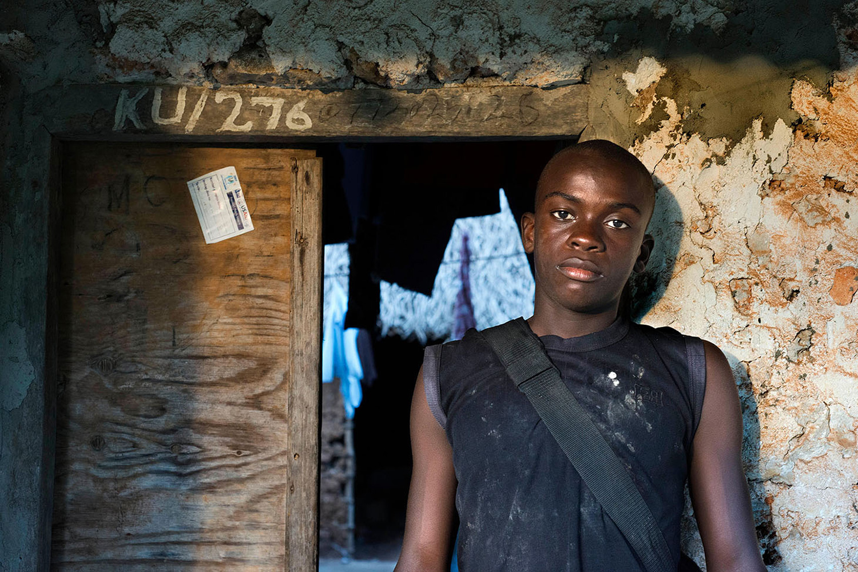
Photo: Sergi Reboredo / Alamy Stock Photo
Notes:
Zaliha tace,
“Na damu da tashin hanakalin dake faruwa a cikin al’ummar mu. Matasan mu basu aminta da shugabannin siyasan mu ba kuma babu mammaki.”

Slide 25
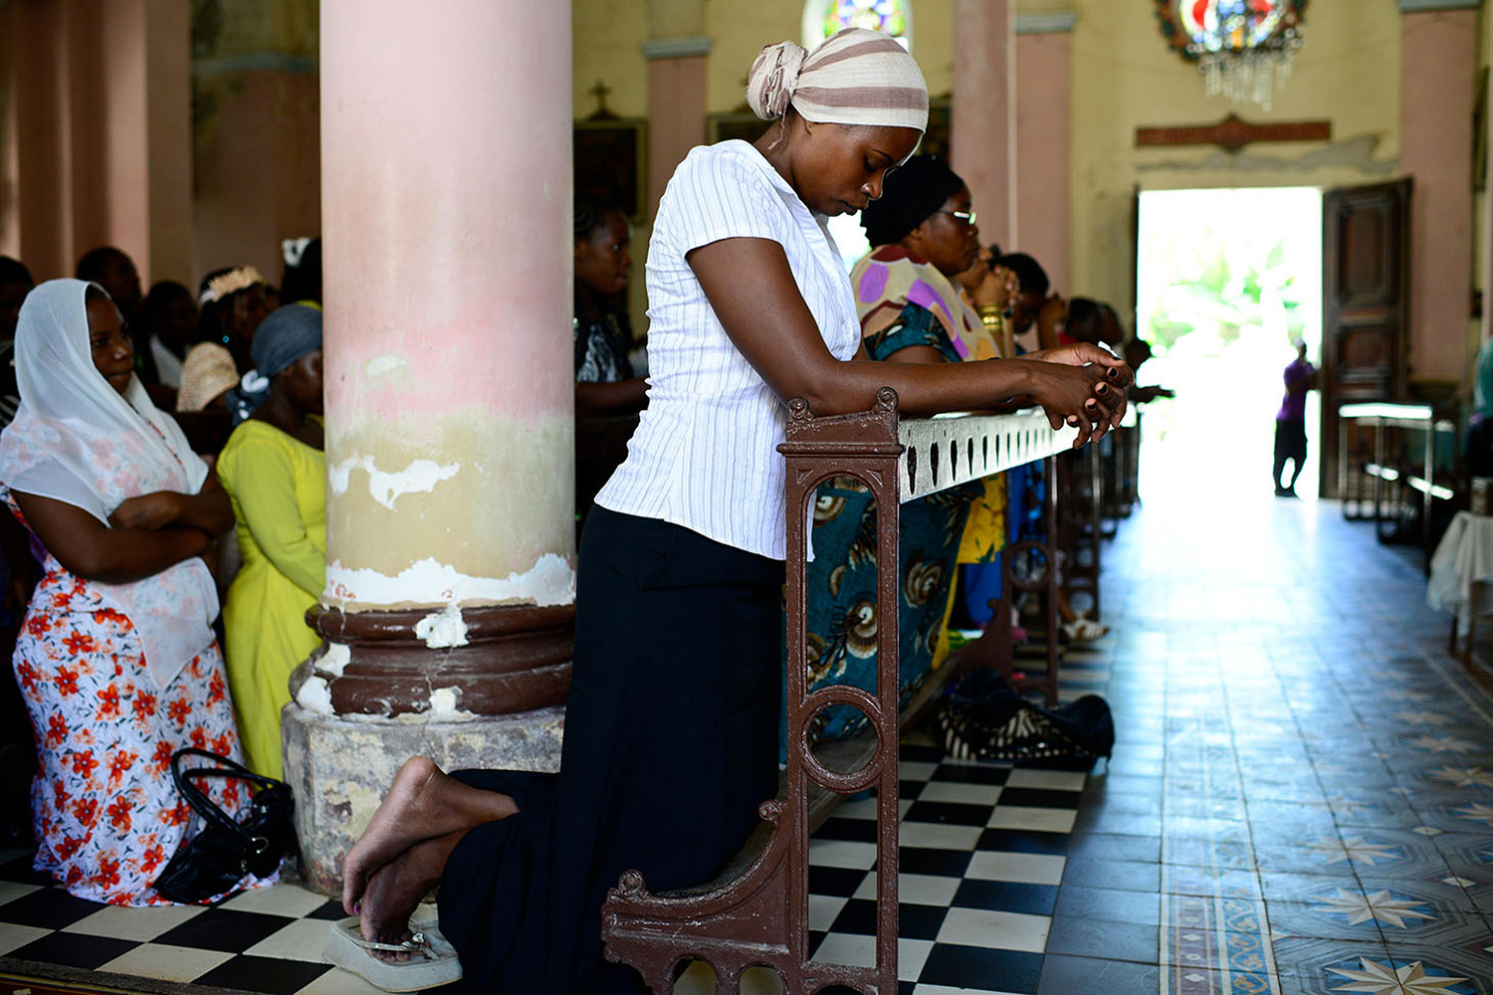
Photo: Joerg Boethling / Alamy Stock Photo
Notes:
Ta ci gaba da cewa,
"Yawancin mutanen da ke zuwa nan domin yin aiki a bangaren yawon bude ido Kiristoci ne. Da yawa daga cikin Musulmai da na sani suna zargin su da qwace musu ayyuka. Shekaru da dama na shaida rashin zaman lafiya da rashin jituwa tsakanin addinai. Na ga an ƙona coci-coci, an raba takardu masu cike da kalaman ƙi, ana tsangwamar Kiristoci a hanyar su ta zuwa coci. Ina ganin yadda matasan mu ke ƙara tsananta ra'ayoyin su, kuma hakan yana tayar min da hankali. Saboda haka na shiga Kwamitin Mata na Addinai Daban-daban."

Slide 26
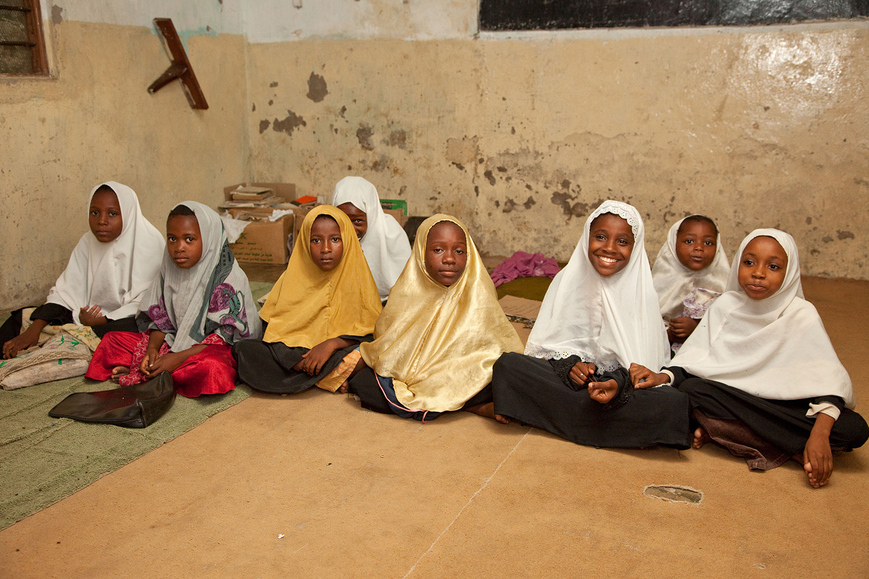
Photo: Charles O. Cecil / Alamy Stock Photo
Notes:
"Ina so in taimaka wajen hana tashin hankali da ke da nasaba da addini a tsibirin mu. A makaranta Alƙur'anin da nake koyarwa, ina koyar da yara cewa haƙuri da ƙauna wani bangare ne na addinin mu. Makomar nan tana hannun yaran mu, kuma mu ne ke da alhakin nuna musu hanya madaidaiciya."

Slide 27
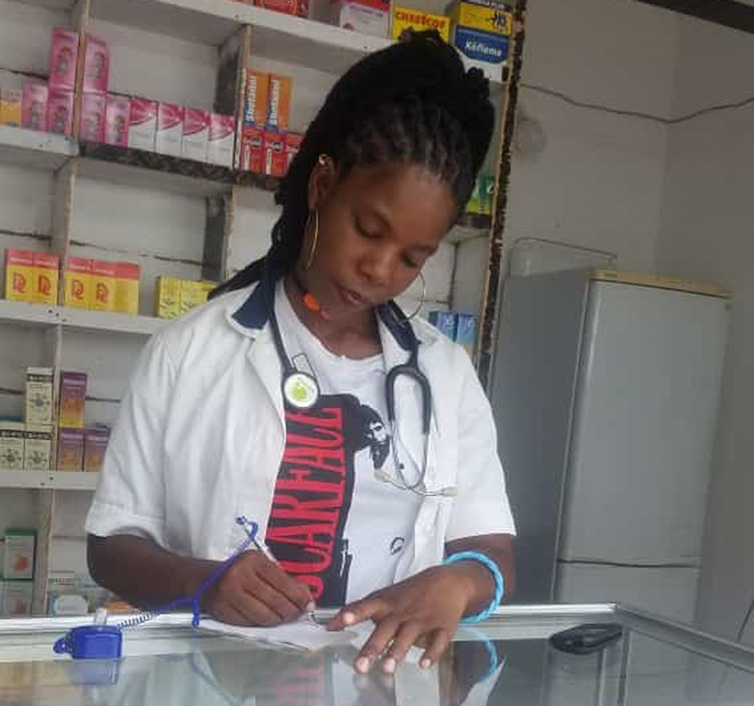
Photo: Hidaya Dude, ZANZIC
Notes:
Magdalena, wata Kirista daga wani yanki na babban yanki na nahiyar Afirka da ta koma Zanzibar, ita ma ta shiga aikin samar da zaman lafiya tsakanin addinai. Duk da tana fuskantar wariya saboda suturar ta da addinint a, ta ƙuduri aniyar gina dangantaka mai kyau tsakanin Musulmai da Kiristoci. Ta shiga Majalisar Mata ta Yankin Ungoya, inda sukan shiga al'umma domin tattaunawa akan qalubalen da ke tsakanin addinai da kuma ‘hakkin mata. Ta ce:
"Na shiga wannan kwamiti ne domin in ƙara fahimtar Musulunci da yadda Musulmai ke rayuwa," ta bayyana. "Mu duka mata ne, kuma duk muna fuskantar wariya saboda haka - dole ne mu hada kai mu tallafa wa juna."

Slide 28
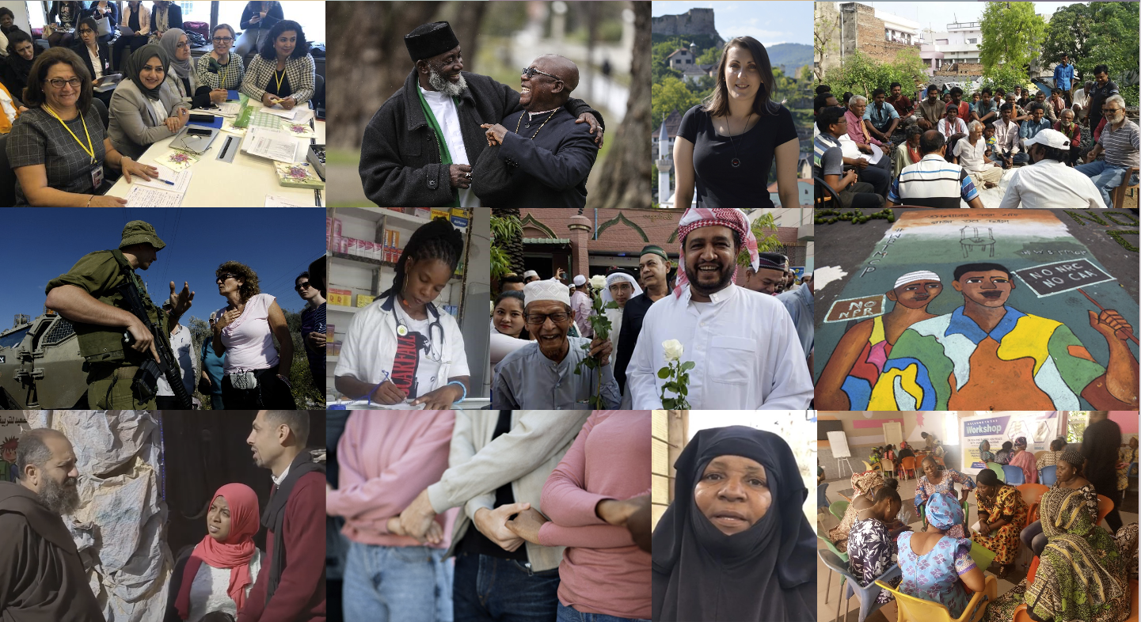
Notes:
Akwai dubban mutane kamar maqwabcin Shafaq, da kamar Zaliha da Magdalena. Mutane kamar mu, wadanda a cikin qananan hanyoyi suke ƙoƙarin tabbatar da ‘hakkin dan adam a cikin al'ummar su - masu kawo canji na gari!
Ko waye mu, za mu iya yin wani abu domin tabbatar da ‘hakkin Ɗan’Adam ya tabbata ya samu karbuwa!

Slide 29

Sannu da ƙoƙari kuma sannu da dawowa!
Sashi na gaba:
Gabatar da ‘yancin addini da imani

